Slide 1
Vozes Pela Igualdade de Gênero
COMISSÃO GRÊMIO ESTUDANTIL/GESTÃO DEMOCRÁTICA
1º ATIVIDADE – GRÊMIO ESTUDANTIL
DIRETORIA DE ENSINO- REGIÃO DE ITU/SP

Slide 2
Professor orientador grêmio 2018
1ª REUNIÃO COM OS ALUNOS ELEITOS – 2018
PAUTA
* APRESENTAÇÃO DO CONCURSO “ VOZES PELA IGUALDADE DE GÊNERO”
APRESENTAR O VÍDEO:
https://www.youtube.com/watch?v=nH-as8XyaUk

Slide 3
http://www.educacao.sp.gov.br/noticia/concursos/continuam-abertas-inscricoes-concurso-vozes-pela-igualdade-de-genero/

Slide 4
TEMA: “EM TODOS OS LUGARES. EM PÉ DE IGUALDADE”
VÍDEO
https://www.youtube.com/watch?v=XxU__HKcWoo

Slide 5
OBJETIVOS:
Trazer a discussão “gêneros”
Estudar concepção de HOMEM e MULHER
Estudar o papel “feminino” na sociedade e os prejuízos que extrapolam nos diversos ambientes.
Promover atividades pedagógicas sobre o tema.
Produzir uma música ( letra e música).

Slide 6
estudar
Lei MARIA DA PENHA

Slide 7
Conhecer:
Doutora Fabíola S Negrão Covas- Ministério Público
Defensora da Mulher

Slide 8
ANOS ANTERIORES
2016 – TEMA: 10 ANOS “LEI MARIA DA PENHA”
2017 - # - RESPEITE AS DIFERENÇAS ( SEXUAL E GÊNERO)

Slide 9
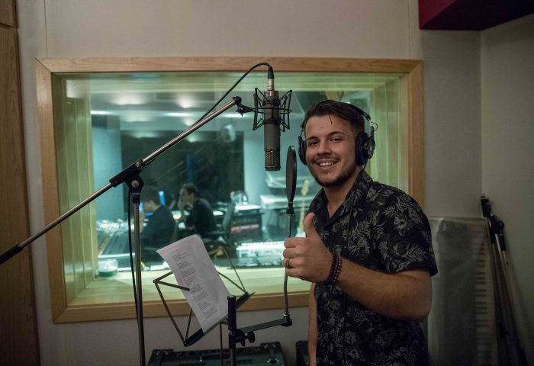
VENCEDOR 2017
ALUNO ELIAN FLORES – FERNANDÓPOLIS
TEMAS: RAÇA, CLASSE, INTOLERÂNCIA RELIGIOSA

Slide 10
REGULAMENTO
A competição musical pretende conhecer e difundir a reflexão entre os alunos sobre o exercício efetivo dos direitos da mulher, como a promoção da igualdade e empoderamento feminino em todos os âmbitos sociais, econômico e político. Além de refletir a desigualdade na construção de gênero e promover a participação plena e efetiva das mulheres na sociedade.

Slide 11
“Nesse ano, a nossa pauta é olhar para o espaço, olhar para a representatividade em pé de igualdade. Igualdade não apenas em termos representativos, mas um espaço de voz, porque quando as mulheres são ouvidas, todas elas ganham força também para serem ouvidas e usaram a sua voz efetivamente”, destaca a promotora de justiça do Ministério Público de São Paulo Fabíola Negrão Covas.

Slide 12
Podem participar alunos regularmente matriculados e frequentes nos cursos de Ensino Médio e na modalidade Educação de Jovens e Adultos – EJA, da rede estadual paulista. A inscrição poderá ser individual ou em grupo de até cinco alunos. É necessário também indicar um professor orientador. Em caso de participação em grupo, é obrigatório incluir uma integrante do gênero feminino.

Slide 13
Rick bonadio – midas music
“Agora nessa próxima edição, mais uma vez, eu espero que a gente tenha uma mensagem forte. A gente tem temas que estão sendo abordados cada vez mais na nossa sociedade. Mas é importante que isso tudo seja colocado dentro das escolas, porque, afinal de contas, a gente sabe é desde pequeno, é através da educação que a gente vai fazer alguma diferença no futuro”, diz o produtor musical Rick Bonadio.

Slide 14
Na avaliação, serão levados em consideração a forma de apresentação, como expressividade, comunicação de “ideias”, discurso e capacidade de dar destaque aos temas do concurso, fluência e originalidade.

Slide 15
O concurso, parceria entre a Educação e o Ministério Público, com apoio da gravadora Midas Music, é composto por três fases. A primeira é a produção musical feita pelos estudantes e, posteriormente, a escolha de uma composição para representar a unidade escolar. A música selecionada pela escola deverá ser enviada à Diretoria de Ensino até o dia 19 de junho.

Slide 16
A segunda etapa será a avaliação e seleção das músicas recebidas pela Diretoria de Ensino, que indicará três composições para avaliação da fase estadual. Esse período se estende até o dia 6 de julho.

Slide 17
A última fase fica a cargo da comissão julgadora formada por representantes do Ministério Público de São Paulo e da Secretaria da Educação. Assim, 10 finalistas passarão pela votação popular online, que acontecerá entre os dias 30 de julho e 13 de agosto.

Slide 18
A música vencedora será gravada com a produção do Midas Music, gravadora do produtor musical Rick Bonadio, que se uniu ao concurso como símbolo de engajamento da música, cultura, justiça e educação pela igualdade de gênero, além da importância de levar esta mensagem à juventude brasileira.

Slide 19
Vencedor da edição 2017 grava música com Rick Bonadio
O ex-aluno Elian Flores, da escola Tonico Barão, em General Salgado gravou a canção ‘Amar sem olhar a quem’. O jovem foi orientado pelo produtor musical Rick Bonadio e sua equipe.
Aumente o som e ouça a música aqui
Mais detalhes sobre a edição 2017

Slide 20
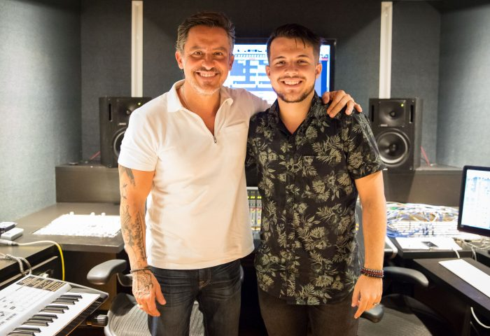
Rick bonadio / ELIAN FLORES

Slide 21
Conheça:
www.educação.sp.gov.br
www.cremariocovas.sp.gov.br
www.rededosaber.sp.gov.br

Slide 22
regulamento
Escolha um professor responsável
Produzir letra e música
Desigualdade de gênero- afeta meninas
Qualquer estilo musical
Original
Usar pseudônimo
Título em Língua Portuguesa
Apresentar uma música
Máximo 3 minutos e 15 segundos

Slide 23
regulamento
Gravar em vídeo com imagem e som
Preencher os anexos I, II e III
FASE ESCOLA: COMISSÃO MULDISCIPLINAR – AVALIAR E SELECIONAR 1
ENVIAR À DIRETORIA DE ENSINO: A/C COMISSÃO GRÊMIO ESTUDANTIL
FICHA DE AUTORIZAÇÃO, ANEXO II, ANEXO III
ATÉ 19/06/2018

Slide 24
COMISSÃO GRÊMIO
SUPERVISORES: ANIVALDO, EVELIZE, MARIA ALICE E WAGNER.
PCNP – RODOLFO – NÚCLEO PEDAGÓGICO
II FASE –
ENVIAR AO
premioseconcursoscre@educacação.sp.gov.br até 06/07/2018 – 3 músicas
Anexos I, II e III
RELATÓRIO DA DIRETORIA DE ENSINO – REGIÃO DE ITU

Slide 25
estadual
Até 13/08/2018 -
10 composições finalistas

Slide 26
Votação on-line
30/07/2018 a 13/08/2018
Votação:
Intranet
www.cremariocovas.sp.gov.br
www.educação.sp.gov.br

Slide 27
premiação
Data e local ( a definir) SÃO PAULO/SP
Gravação MIDA MIX

Slide 28
PARTICIPEM.....
COMISSÃO GRÊMIO ESTUDANTIL
COMISSÃO PROJETO GESTÃO DEMOCRÁTICA
NÚCLEO PEDAGÓGICO – DIRETORIA DE ENSINO – REGIÃO DE ITU/SP.

Slide 29
Obrigado!

